Slide 1
Introducción al Manejo de Víctimas en Masa
Logo institución facilitadora
Curso H.E.L.P.
Nombre(s) del facilitador(es) y la organización
Estos materiales de aprendizaje han sido desarrollados por
Thomas Wilp, CICR

Slide 2
Objetivos
Ser capaz de:
Explicar la necesidad y los beneficios de un enfoque sistemático, estructurado y preestablecido de los incidentes con múltiples víctimas (IMV)
Describir los principios generales del manejo de víctimas en masa (MVM), incluidos los de triage, y lo que podrían ser obstáculos a superar
Curso H.E.L.P.

Slide 3



Manejo de víctimas en masa (MVM)
¿Qué significa el término “víctimas en masa"?
¿Qué es un incidente con víctimas en masa (IVM)?
¿Qué es el manejo de víctimas en masa?
Curso H.E.L.P.
Notes:
Discuss what a Mass Casualty (any incident in which emergency medical services resources, such as personnel and equipment, are overwhelmed by the number and severity of casualties) is and what the differences between a Mass Casualty Incident (MCI) and a Mass Casualty Management approach are….
It has to include more than one patient, and in many jurisdictions, it is generally defined as at least three
MCI = (WHO) An incident which generates more patients at one time than locally available resources can manage using routine procedures. It requires exceptional emergency arrangements and additional or extraordinary assistance. i.e. imbalance between needs and services
Mass casualty management: (WHO) A coherent and interrelated set of established procedures, policies, and plans that contribute to the shared objectives of optimizing the baseline capacity to deal with patient populations expected in a mass casualty incident, and efﬁciently increasing this capacity during the response to a mass casualty incident.

Slide 4
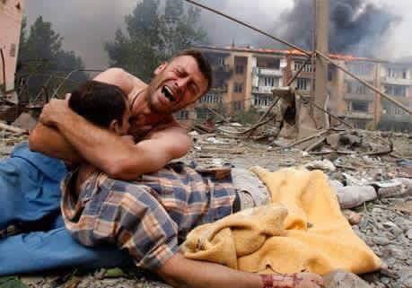
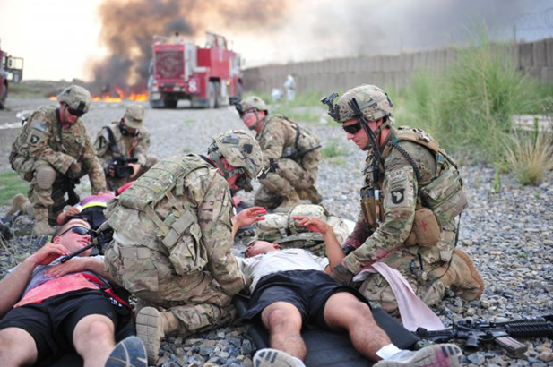
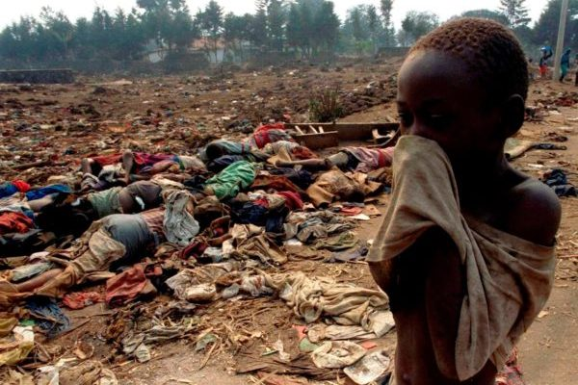
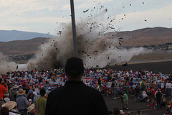
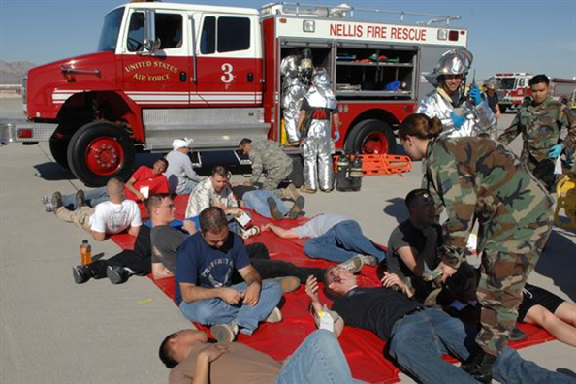
Introducción al manejo de víctimas en masa
Curso H.E.L.P.
Prepárate para lo peor
y espera lo mejor
Notes:
There are different situations that may cause mass casualties, for instance,
Certain natural disasters (earthquake, cyclone, floods, landslides, …),
Road / air collisions, subway derailment, ….
Accidental or intentional explosions and fires
During armed conflict, specific safety & security concerns have to be taken into consideration.
CBRN (chemical, biological, radiological and nuclear) incidents create a different set of issues for mass casualty management

Slide 5
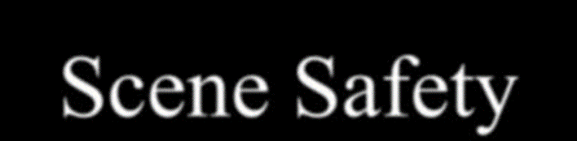
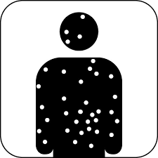
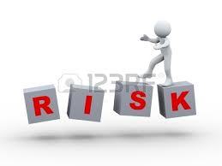
Curso H.E.L.P.

Slide 6
Diferentes actores en la medicina prehospitalaria
  Transeúntes
  Parientes/amigos
  Compañeros de trabajo
  Miembros de la comunidad
  Primeros respondientes
  Ejército o cualquier otro grupo armado
  La policía u otras fuerzas de seguridad
  El Servicio de Bomberos o su equivalente en la comunidad
  Protección civil o los "servicios" comunitarios
  Servicio de ambulancia
  Otros (Ferrocarriles, Aviación...etc.)
Curso H.E.L.P.

Slide 7
Diferentes enfoques en el cuidado prehospitalario
LOS DOS ENFOQUES PRINCIPALES EN LA ATENCIÓN PREHOSPITALARIA DE EMERGENCIA SON:
1. Enfoque básico
El método "cargar y llevar" se usa más comúnmente para tratar con víctimas de accidentes
Este enfoque no requiere una habilidad técnica específica de los rescatistas
En una situación de víctimas en masa, este enfoque dará lugar al traslado del problema desde la escena del incidente al hospital, abrumando y perturbando la capacidad de atención del centro de salud
Curso H.E.L.P.

Slide 8
Diferentes enfoques en el cuidado prehospitalario
2. Enfoque del manejo de víctimas en masa
El manejo de las víctimas en masa incluye procedimientos preestablecidos para la movilización de recursos
El manejo en la escena y en los hospitales que atienden
Se basa en el entrenamiento específico de varios niveles de respuesta
Incorpora vínculos entre los actores a través de un puesto de mando
Reconoce la necesidad de un enfoque de multi-organizacional
Curso H.E.L.P.

Slide 9
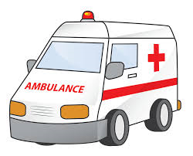
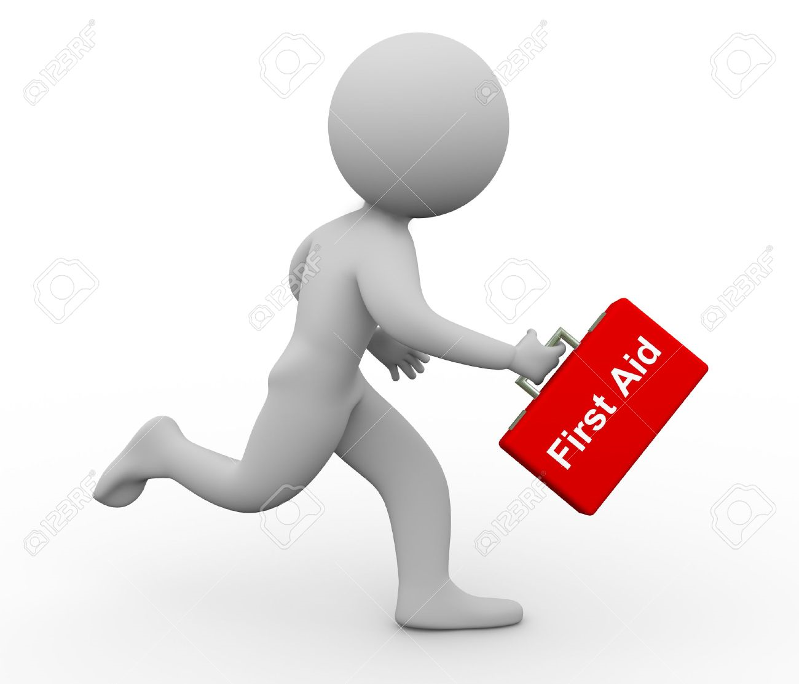

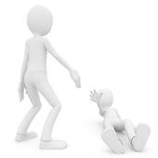
¿Por qué el Manejo de víctimas en masa (MVM)?
Manejo de las víctimas de un siniestro masivo, con el fin de minimizar la pérdida de vidas…
Curso H.E.L.P.

Slide 10

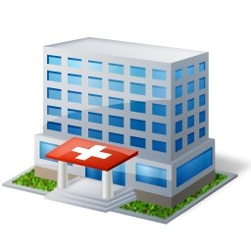

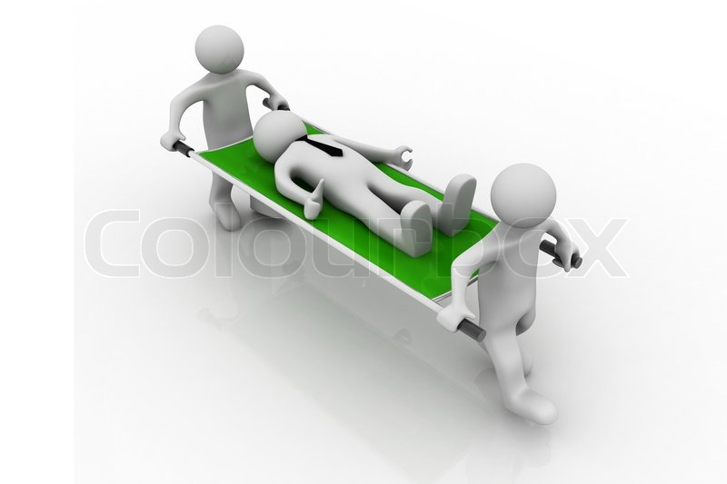
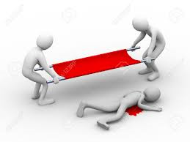
¿Recuerdas?
Enfoque básico
CARGAR
y
LLEVAR
Curso H.E.L.P.

Slide 11


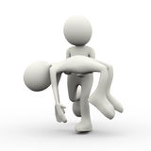
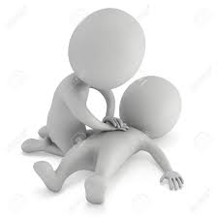
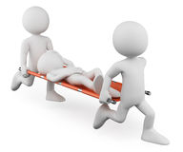
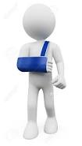
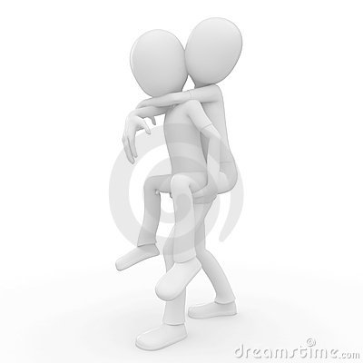
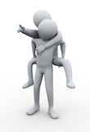
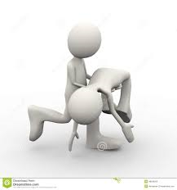
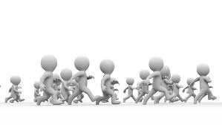
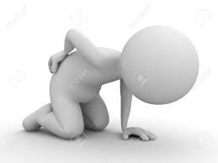

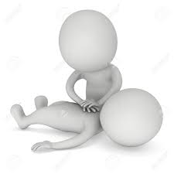



¡SOLAMENTE TRANSFERIRÁ EL PROBLEMA!
Curso H.E.L.P.
Notes:
In a mass casualty situation this approach will result in the transfer of the problem from the incident site to the hospital, overwhelming and disrupting the care capacity of the health facilities…

Slide 12




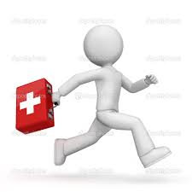


De regreso a la escena…
¿Qué te dice esta imagen?
??
Curso H.E.L.P.

Slide 13
De regreso a la escena…
¿Qué te dice esta imagen?
??
Curso H.E.L.P.

Slide 14
Manejo de vícitimas en masa
LA NECESIDAD DE CAMBIAR...
…de la atención individual
del paciente…
…a la atención médica de emergencia de multiples víctimas…
Curso H.E.L.P.

Slide 15
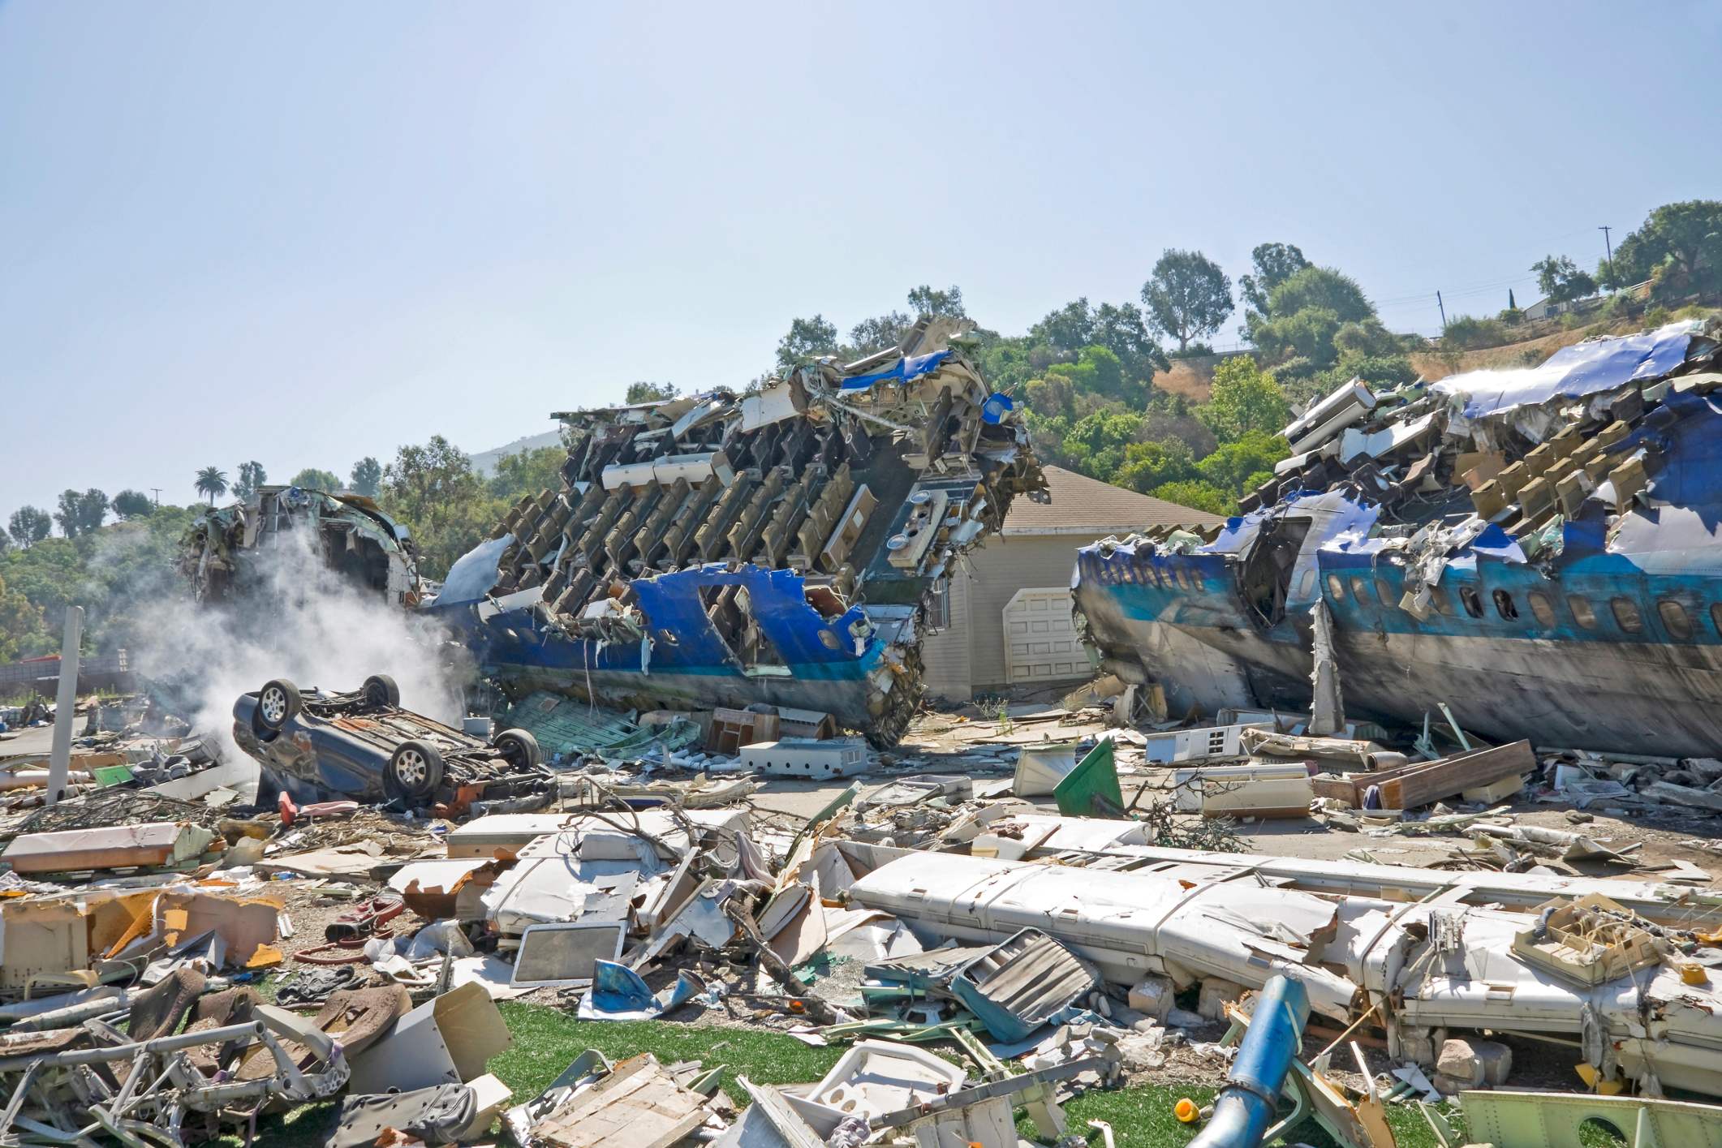
Sistema de manejo de víctimas en masa
Se desarrolla con el fin de:
Maximizar el uso de los recursos existentes
Establecer una cadena de rescate multisectorial coordinada
Devolver, rápida y eficientemente, los servicios interrumpidos, de emergencia y de salud, a la operación de rutina
Curso H.E.L.P.

Slide 16
Sistema de manejo de víctimas en masa
Requiere:
Un grupo de unidades, organizaciones y sectores que trabajen conjuntamente, mediante procedimientos institucionalizados
Procedimientos y protocolos preestablecidos
(commando y control, comunicación, mobilización de recursos…)
Preparación y respuesta multisectorial
Una coordinación fuertemente planificada y probada
Curso H.E.L.P.

Slide 17
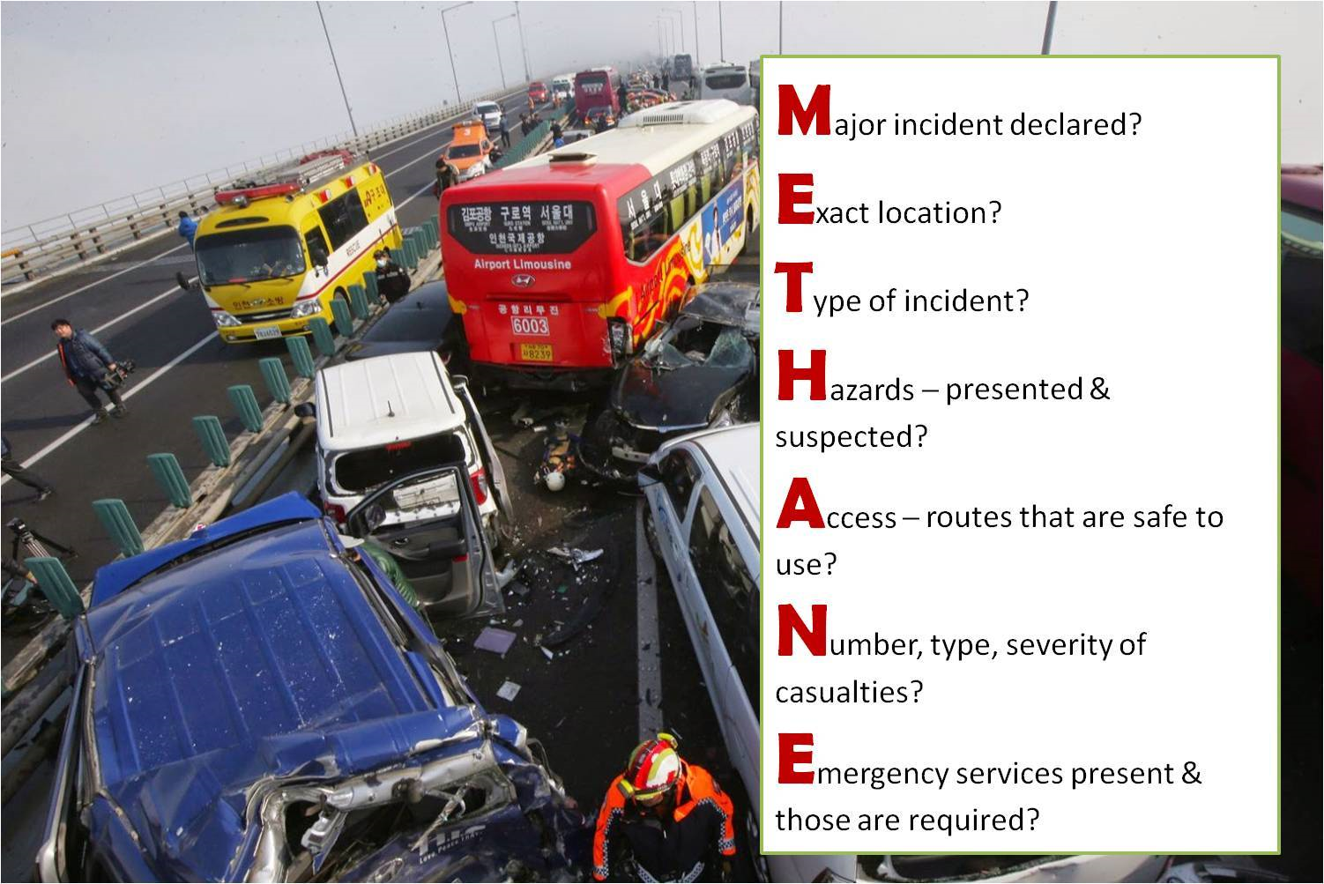
Protocol example…
Curso H.E.L.P.
Notes:
A member of the emergency services can declare a major incident using the METHANE prompt if they consider criteria within the above definition have been met, noting that a major incident for one emergency service does not automatically constitute a collective major incident. If doubt exists, personnel (and hospitals) can be placed on stand-by.
The advantage of such a message structure is that both receiver and transmitter are aware of the sequence reducing the chance that a vital portion of the message will be missed on either side.

Slide 18





Cadena de rescate
La Cadena de rescate, la esencia del Sistema de Manejo de Víctimas en Masa
Varios actores: militares, policía, servicio de ambulancia, hospitales, protección civil, servicio de bomberos, servicios de transporte, otros actors como las Sociedades Nacionales de la Cruz Roja / Media Luna Roja, y comunicaciones
Empieza en la escena del incidente
Incluye el traslado de las víctimas al punto de atención médica (FAP/ (A)MP)
Triage prehospitalario
Evacuación regulada, por ejemplo, mediante ambulancia (incluido el control del tráfico),
Termina en el área de urgencias del hospital (plan de respuesta a desastres del hospital)
Curso H.E.L.P.

Slide 19
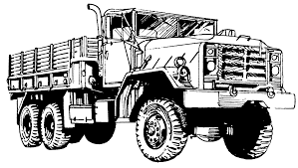

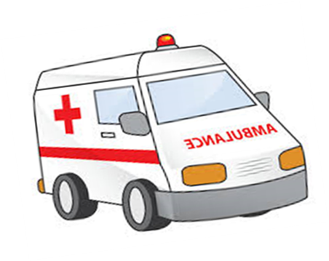


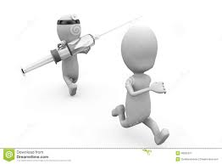
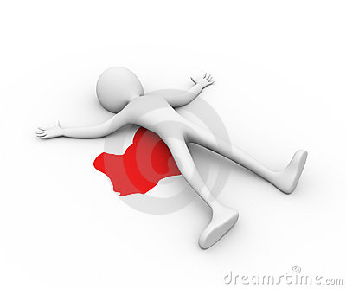
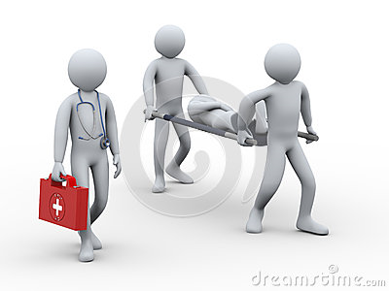
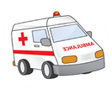
Cadena de rescate
Puesto de comando
ZONA IMPACTO
TRIAGE
ESTABILIZACIÓN
EVACUACIÓN
PUESTO
MÉDICO
Búsqueda
Rescate
(Primeros
auxilios)
EVACUACIÓN Y
CONTROL DE TRÁFICO
Área de
urgencias
Curso H.E.L.P.

Slide 20

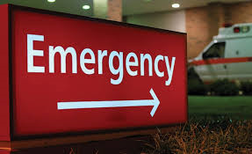
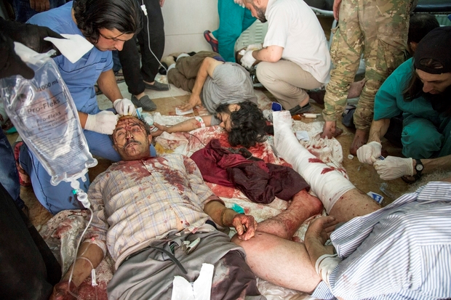
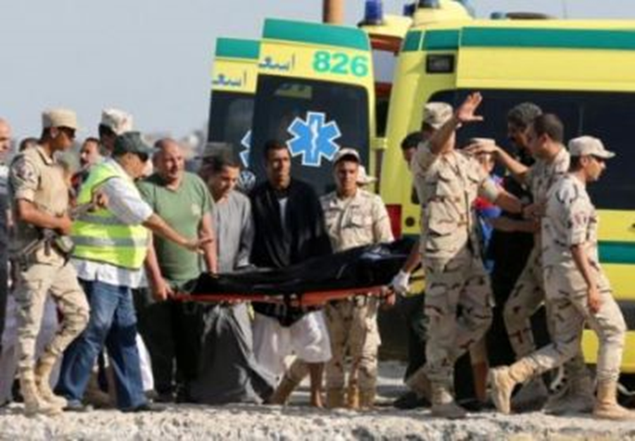
Cadena de rescate
La implementación de esta Cadena de Rescate requiere la existencia de:
Un servicio de urgencias hospitalario eficiente
Un sistema básico de comunicación en común
La coordinación entre los actores participantes
Curso H.E.L.P.

Slide 21
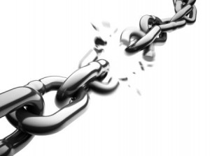
Cadena de rescate
Una cadena es tan fuerte como su eslabón más débil
Curso H.E.L.P.

Slide 22

Del puesto médico a la sala de urgencias
Propósito
Reducir la pérdida de vidas proporcionando, lo antes posible, una atención efectiva a todas las víctimas
Debido a los recursos limitados y a la falta de espacio, un centro de atención de la salud en general no puede proporcionar admisión ni un tratamiento efectivo para las víctimas de un siniestro masivo se deben proponer soluciones alternativas
Distribuir a las víctimas entre varias instituciones de salud es una alternativa viable
Curso H.E.L.P.

Slide 23
Del puesto médico a la sala de urgencias
Cuando la distancia es demasiado grande, o los recursos de transporte son demasiado escasos, el traslado de las víctimas a un centro de atención médica adaptado implicará un retraso, y ¡la demora pone a las víctimas en un mayor riesgo!
Las víctimas deben recibir la mejor estabilización, permitiéndoles tolerar el retraso en su llegada al hospital
La atención debe ser proporcionada por el actor médico más calificado en la escena
Curso H.E.L.P.

Slide 24




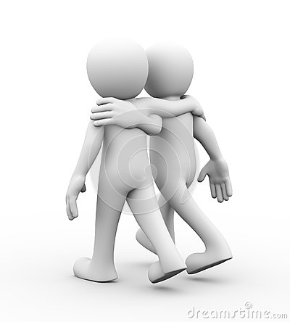
ZONA DE IMPACTO
Muertos
Sobrevivientes
no lesionados
PUNTO RECOLECCIÓN
Primer TRIAGE
H.E.L.P. course
PUESTO MÉDICO (Primeros auxilios)
…siguiente TRIAGE…

Slide 25
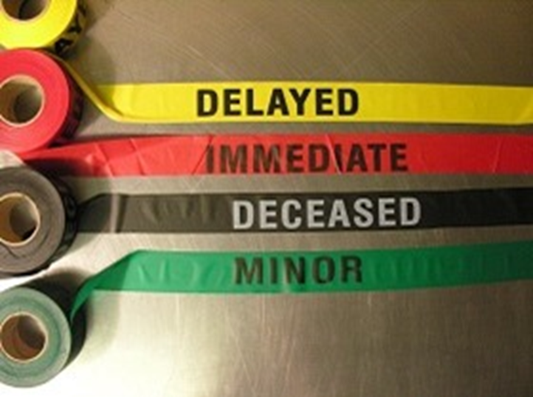
Curso H.E.L.P.

Slide 26
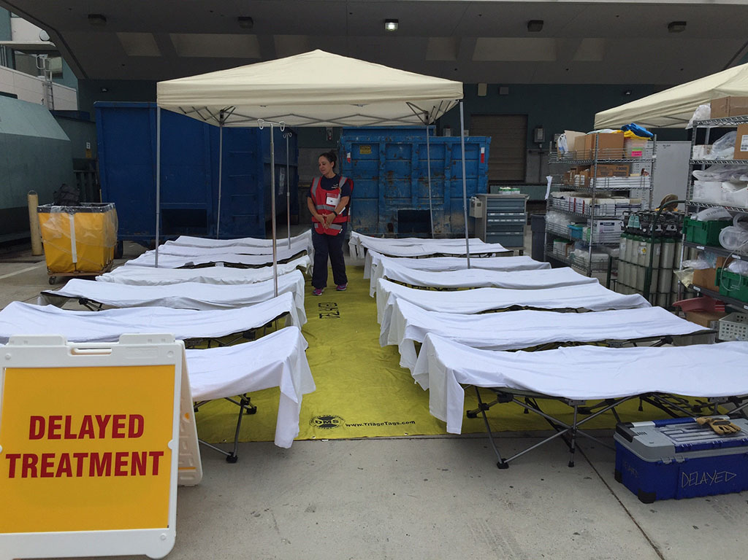
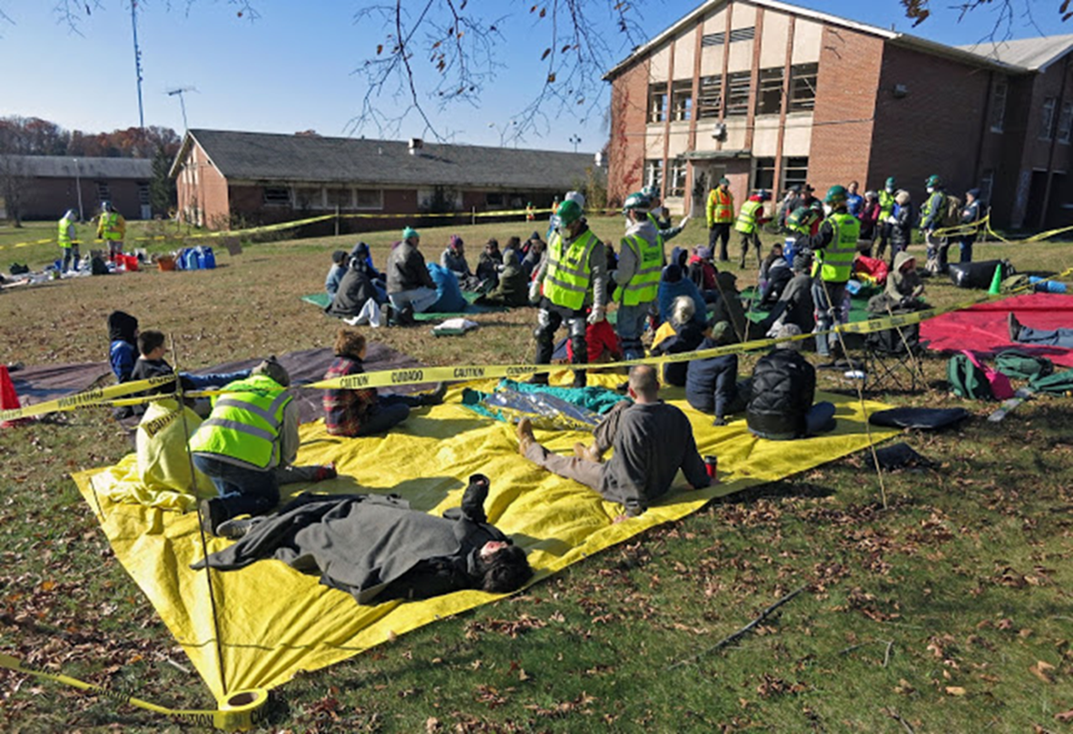
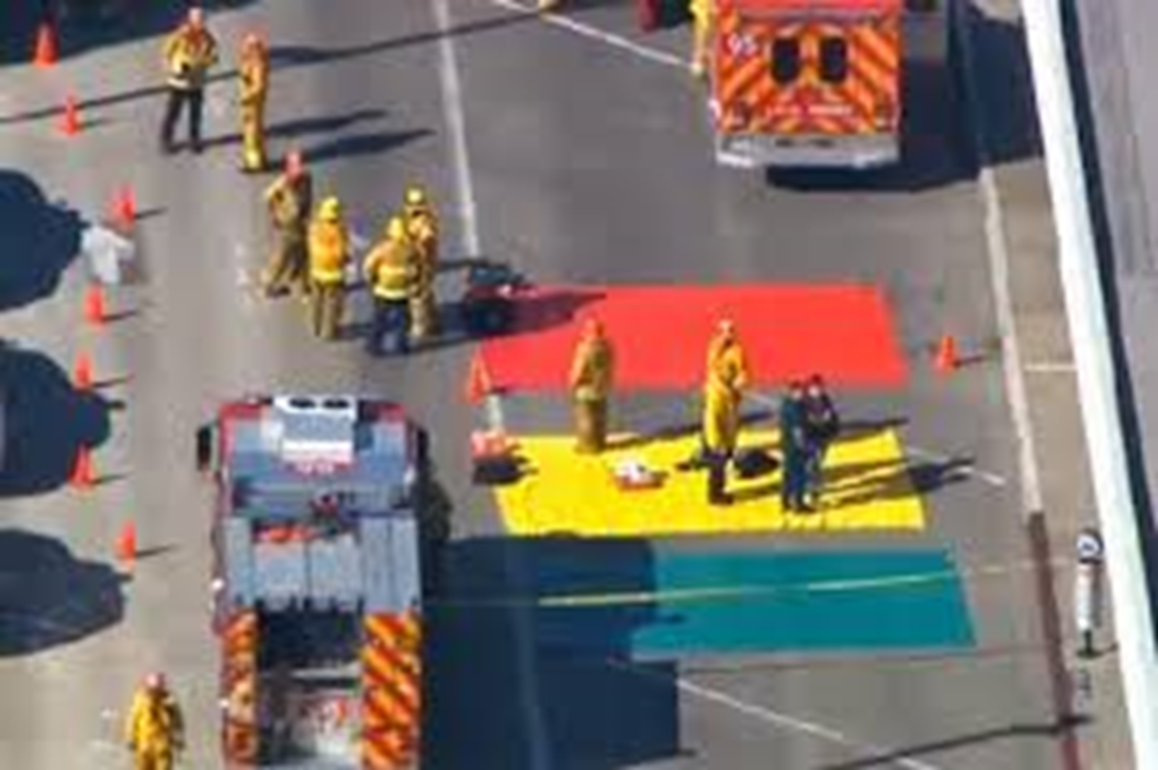
Ejemplo TRIAGE
Curso H.E.L.P.

Slide 27
Ubicación del puesto médico
El puesto médico debe establecerse a una distancia de la zona de impacto que se pueda llegar a pie:
  En una zona segura
  Con acceso directo al camino de evacuación
  A poca distancia del puesto de mando
  En una zona de comunicación (con otros actores)
Curso H.E.L.P.

Slide 28
Ubicación del puesto médico
A veces, por ejemplo, cuando hay materiales peligrosos, se colocará más lejos, pero debe permanecer lo más cerca posible de la zona de impacto
Ante tal situación, el transporte de las víctimas desde la zona de impacto hasta el puesto médico requerirá una organización diferente (por ejemplo, Cruz Roja/Media Luna Roja, taxi, el tuck-tuck)
Cuando las condiciones climáticas lo permiten, el puesto médico puede estar a la intemperie, pero es preferible ubicarlo en un edificio o bajo una carpa
Curso H.E.L.P.

Slide 29
Función del puesto médico
Objetivo principal: proporcionar una estabilización efectiva y primeros auxilios a las víctimas
El triage médico se llevará a cabo a la entrada del puesto médico para identificar a las víctimas que recibirán atención inmediata
Through stabilization and first aid, (A)MP staff should try to move as many patients as possible from the red to yellow category
Mediante la estabilización y los primeros auxilios, el personal del puesto médico debe tratar de mover al mayor número posible de pacientes de la categoría roja a la amarilla
La función final del puesto médico es organizar el traslado de los pacientes a los centros de salud (hospitales) adecuados
Curso H.E.L.P.

Slide 30
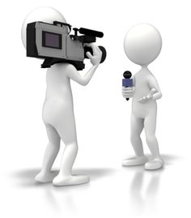


¿Estás perdido?
¿O estás listo para un pequeño ejercicio?
Curso H.E.L.P.

Slide 31
Curso H.E.L.P.
Notes:
This is an example for a civilian mass casualty incident. A freight train colliding with a passenger train on an open track. Participants receive the attached scene layout to work on…. TASK: Try to establish a coordinated approach to this mass casualty incident within your group…

Slide 32
Caso de estudio: Incidente de víctimas en masa (IVM)
Trabajo en equipo
Decide en qué parte del mundo estás.
Intenta organizar la escena de acuerdo a tu contexto 10 min
Curso H.E.L.P.
Notes:
This is an example for a civilian mass casualty incident. A freight train colliding with a passenger train on an open track. Participants receive the attached scene layout to work on…. TASK: Try to establish a coordinated approach to this mass casualty incident within your group…

Slide 33
Curso H.E.L.P.
Notes:
It makes sense to work with different levels of command and coordination…. The direct patient care, extraction, triage, treat etc. are coordinated by bronze commanders…Operational/Bronze Command -Bronze or operational areas are usually at the site of the incident. Within a Silver area, there can be any number of Bronze areas or sectors. Each sector will represent a focus of activity and may require its own Forward Commander. Tactical/Silver Command -The outer cordon encloses the area of responsibility of the incident commanders. This is the Silver or tactical area. The commanders at an incident are in overall command of the scene, allocating resources to the Operational Commanders, planning and coordinating the overall response and obtaining additional resources as necessary. For a conventional man-made incident (for example, train crash or terrorist bomb) there is only one Silver area. For widespread public disorder or a natural occurrence (for example, an earthquake with major structural collapse) there may be two or more discreet major incidents, each regarded as a Silver area.Bronze: operational zone
Silver: tactical zone
Gold: strategic zone

Slide 34
Curso H.E.L.P.
Notes:
Three tiers of command are recognized:
Operational (previously known as bronze) and
Tactical (silver) are located at the scene.
Strategic (previously called gold) support is provided distant to the scene often at regional police headquarters.
Strategic/Gold Command For a ‘routine’ major incident, there is only one Gold Command. However, in incidents that cross police force or county boundaries there is a probability that there will be a multiagency Gold Command established in each domain. On these occasions it may be decided to establish regional or national coordination. A Strategic Commander’s purpose is to establish a framework of policy within which a tactical command can work, thus providing support to the tactical command and determining plans for the return to a state of normality once the incident is brought under control. The Gold area is a theoretical boundary beyond the scene, representing a level of senior command that will decide on the resources to assist the scene.

Slide 35
Curso H.E.L.P.
Notes:
A one way approach to the incident side (clearly coordinate IN and OUT) are the first decision to be made…..Next step could be a clear parking order an regulation, otherwise streets get blocked by police, ambulance and fire trucks in just a few minutes… Other coordinated posts like a joined command post (ambulance, military, fire, police…) Incident Command Post (ICP) can be established…. Other would be Vehicle Operation Center (VOC)….

Slide 36
Curso H.E.L.P.
Notes:
ICP = incident command centre
VOC = vehicle operating cente

Slide 37
¿Desafíos éticos en situaciones de víctimas en masa?
- ÉTICA en TRIAGE -
¿Qué pasa con los gobernadores, comandantes, comandantes militares u otras altas autoridades en una situación de víctimas en masa (situación TRIAGE)?
¿Qué pasa con un "atacante" herido (por ejemplo un tirador) que tiene prioridad de triaje uno, frente a una mujer embarazada a la que ha herido gravemente (pero no con peligro de muerte)?
??
Curso H.E.L.P.

Slide 38
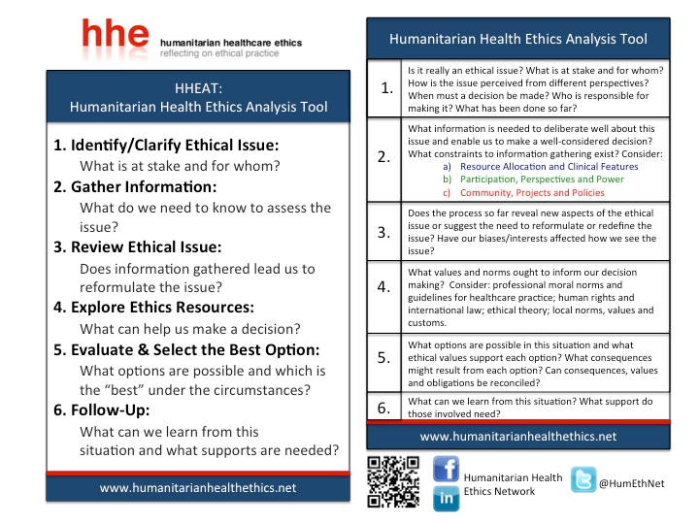
Curso H.E.L.P.

Slide 39
Valores fundamentals que impactan en el proceso de TRIAGE
El valor de la vida y la dignidad humana
Las decisiones de triage no deben discriminar a ciertos grupos
El triage debe hacerse sin tener en cuenta el rango, la edad, la raza, el valor social, los ingresos o cualquier otra distinción que no sea una necesidad médica de emergencia
Curso H.E.L.P.

Slide 40
¿Desafíos éticos en situaciones de víctimas en masa?
- ÉTICA en TRIAGE -
En una situación de crisis o de víctimas en masa, se pasa de la ética médica estándar (con el enfoque principal en la autonomía individual) a la ética de la salud pública (con el enfoque principal en la salud de las comunidades)
El objetivo general es reducir al mínimo la morbilidad y la mortalidad
HACIENDO LO MEJOR PARA LA MAYORÍA
Curso H.E.L.P.

Slide 41
Manejo de víctimas en masa - Hospital
DEPARTAMENTO DE URGENCIAS – PLAN DE VÍCTIMAS EN MASA
Un incidente másivo se refiere a un gran número de bajas, o personas heridas y necesitadas de asistencia médica, en un corto período de tiempo
Un incidente con víctimas en masa (IVM) se refiere a cualquier evento que produce un gran número de víctimas, más allá de la capacidad habitual del hospital, que interrumpe la rutina diaria del hospital y requiere recursos adicionales para gestionar la afluencia de víctimas (¡en cualquier momento y sin previo aviso!)
Una buena preparación y un plan detallado salvarán vidas
Curso H.E.L.P.

Slide 42
Manejo de víctimas en masa - Hospital
El manejo de un incidente con víctimas en masa (IVM) debe adaptarse a la situación local: las habilidades del personal, el transporte, la comunicación, los suministros y el equipo
Cada hospital debe desarrollar su propio plan de MVM basado en sus recursos y situación local
Cada departamento debe desarrollar su propio plan y practicarlo regularmente
Para el departamento de urgencias es importante que el plan MVM siga la rutina diaria tanto como sea posible, para evitar confusiones. Este concepto se llama preparación por diseño. Al estandarizar las actividades rutinarias de emergencia los equipos trabajan más eficientemente, logrando un mejor resultado para los pacientes
Curso H.E.L.P.

Slide 43
Hospital – Plan de manejo de víctimas en masa
Comunicación
Control de multitudes y seguridad
Plan MVM prehospitalario
Comunicación prehospitalaria
Medios de comunicación
Familias
Voluntarios
…
Curso H.E.L.P.

Slide 44
Cartas de acción
POSICIÓN | RESPONSABILIDADES DURANTE SITUACIONES DE VÍCTIMAS EN MASA
Director del departa-mento de urgencias | Hacer una lista del personal esencial y sus números de teléfono, antes del IVM Asignar las tarjetas de trabajo y delegar las tareas al personal médico Declarar la situación de las víctimas en masa y la aplicación del plan de emergencia Mantenerse en constante comunicación con las autoridades pertinentes para anticiparse a cualquier nueva llegada de víctimas Supervisa la aplicación del plan general en el departamento de urgencias Enlace con todos los departamentos del hospital para preparar el traslado de los pacientes desde la sala de urgencias Desactivar el plan al final de la emergencia Dirigir el informe con el personal clave al final de la emergencia
POSICIÓN | RESPONSABILIDADES DURANTE SITUACIONES DE VÍCTIMAS EN MASA
Adminis-trador del hospital | Contactar a todo el personal disponible y esencial para que se presente en el hospital, cuando se declare el IVM Asegurarse de que el personal reciba descansos adecuados, comida y agua Asegúrate de que todos los pacientes tengan la etiqueta de identificación del CICR y la documentación antes de salir del triage
POSICIÓN | RESPONSABILIDADES DURANTE SITUACIONES DE VÍCTIMAS EN MASA
Enfermera jefa de urgencias | Asignar tarjetas de trabajo y delegar tareas al personal de enfermería, al personal del hospital y a los voluntarios Cuando se inicia el plan MVM, transferir a todos los pacientes previos a otros departamentos o darles el alta. Obtener el estatus de las camas actuales con actualizaciones del número de camas de urgencias disponibles Comunicar el estatus de las camas con el personal esencial (Director de urgencias) Completar el formulario del estatus de las camas Proporcionar información del paciente a las familias a través de la enfermera a cargo del área familiar Asegurar el suministro adecuado de materiales, medicinas y equipo en la sala de urgencias Apoyar y mantener adecuadamente al personal en el triage y en la sala de urgencias Enlace con otras enfermeras jefe de departamento y director de enfermería para ayudar en el flujo de pacientes Al terminar el IVM evaluar el protocolo del departamento de urgencias
POSICIÓN | RESPONSABILIDADES DURANTE SITUACIONES DE VÍCTIMAS EN MASA
Médico o enfermera a cargo de los pacientes ambulatorios | Realizar el triage secundario de cada paciente ambulatorio Completar la evaluación de triage para cada paciente Reevaluar y reevaluar a los pacientes si su condición cambia Referir a los pacientes a otra unidad o darles de alta
Curso H.E.L.P.

Slide 45
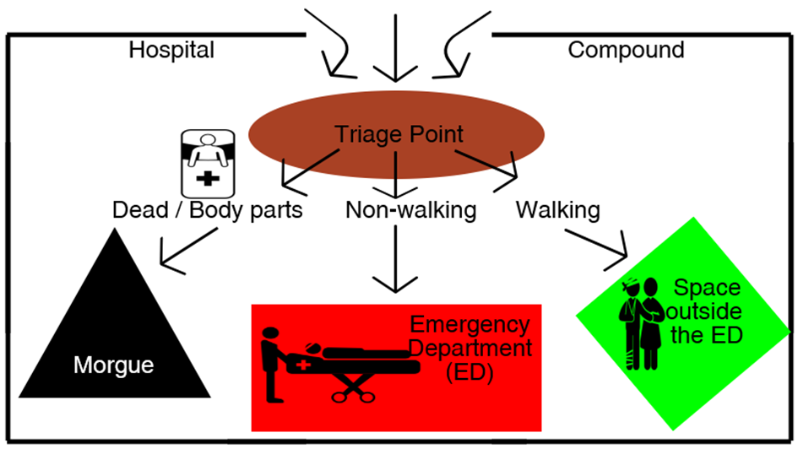
Hospital - Triage
Curso H.E.L.P.

Slide 46
Curso H.E.L.P.

Slide 47
Componentes de un plan de víctimas en masa
Enfoque multi-institucional
Funciones y responsabilidades (responsables de la toma de decisiones, líder de triage, enlace con otros)
Sistema de comunicación y coordinación preestablecido
Movilización de recursos
Equipo y consumibles
Protocolos de triage para priorizar a los pacientes recuperables para el tratamiento y los recursos de racionamiento
Redes de hospitales; Cooperación entre los servicios civiles y militares
Control de multitudes (elementos culturales: a menudo difícil)
Medios de comunicación
La seguridad y el bienestar del personal
Entrenamiento y ensayo del plan de víctimas en masa
Curso H.E.L.P.
Notes:
There must be a pre-established communication system between the emergency services and pre-hospital services but also the community and hospital. Keep in mind that prehospital services can vary from well-staffed and equipped teams to First Aid volunteers
Triage: Do the best for the most

Slide 48
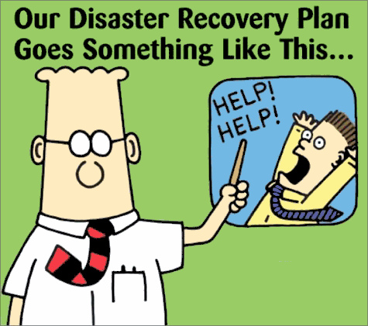
Plan de manejo de víctimas en masa
Un plan de manejo de víctimas en masa debe someterse a una revisión periódica para determinar si el plan aborda todos los escenarios posibles
Curso H.E.L.P.

Slide 49

Preguntas
Curso H.E.L.P.

